Slide 1

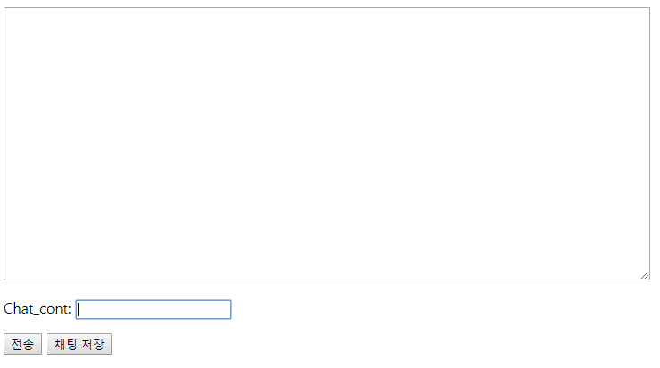
문제점
채팅 방 이동 전에 채팅 방 이름을 저장하기 위해서는
따로 버튼을 눌러서 저장 해야 한다.
2. 채팅 방에 채팅 또한
따로 저장해야 한다.
하지만 현재 상태의
다행인 점은 실시간으로
채팅 하는 모습이 모여진다는 것이다.

Slide 2
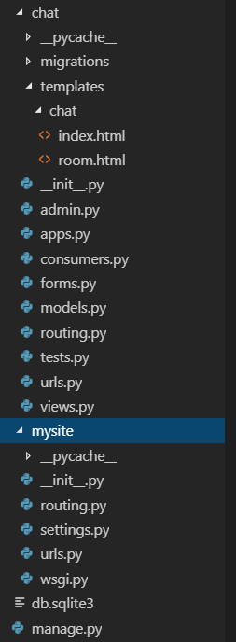

Index.html이 처음 채팅 방 이름을 입력하는 부분
Room.html이 사용자들이 채팅 방에 입장 후
실제 채팅이 이루어지는 부분

Slide 3
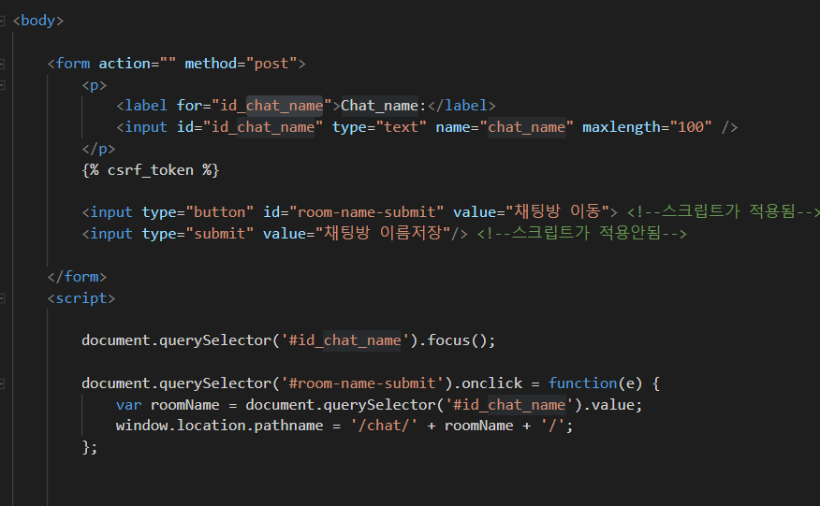
현재 문제가 되는
부분이 바로 여기
물론, 채팅을 담당하는
room.html도 동일한 부분이
문제임
나머지는 저번과 거의 동일
Input button에 id를 넣으면 밑에 스크립트가 작동이 되는 반면,
Input submit에 id를 넣으면 작동이 안된다. 그래서 현재 id를 넣어두지 않음
Input submit는 모델에서 바로 폼을 만들어주는 것이 있는데,
이 폼에 데이터를 입력하고, 데이터베이스에 저장을 해주는 역할을 하기 때문에
꼭 필요한 상태
지금 버튼를 하나로 하려면 submit버튼에 id을 이용한 스크립트가 작동하는 방법을 찾아야함

